Slide 1
HTML基础加强
讲师：赵晓虎
北京传智播客教育 www.itcast.cn

Slide 2
课前说明
内容：HTML、CSS
目标：掌握手写HTML实现一般难度的Web页面的能力（如网站注册表单），为ASP.Net学习打基础。坚持手写HTML，可视化设计只是一种自学的手段。

Slide 3
浏览器介绍
什么是浏览器？解释和执行HTML源码的工具。
  IE是浏览器，浏览器就是IE吗？
  五大浏览器：IE【IE6及以下版本（IE7及以上）】、FF(FireFox)、Chrome、Opera、Safari(Apple)
  搜狗、腾讯TT、遨游（Maxthon） 、360浏览器、……(不是一个级别)
  Trident引擎，（就是IE的WebBrowser控件）
  WebKit引擎(开源浏览器内核)，现在很多非IE核心的浏览器用的是WebKit引擎，比如遨游3或搜狗的双核、Chrome、Safari. http://www.webkit.org
  Gecko引擎，应用于Firefox
  Presto引擎，应用于Opera
  http://www.wikipedia.org

Slide 4
HTML(超文本标记语言)
HTML(HyperText Markup Language)就是描述网页长什么样子、有什么内容的一个文本。查看网页的描述内容（HTML）的方式：使用IE浏览器的话，在网页上点击右键，选择“查看源文件”。 HTML之所以能展现出各种各样的效果，是浏览器的功能。
浏览器兼容性问题：描述文件是一个统一的，但是就像口语翻译一样，不同的翻译翻译出来的东西也是不一样的。不同浏览器品牌对HTML的支持是有差异的，所以同一个网页在IE上和FireFox上看起来可能长得不一样，最明显的就是以前QQ空间上的页面在FireFox上显示就有问题，甚至有的页面在IE6、IE7、IE8上长的也不一样。因此Web开发过程中的一个重要的也是最头疼的问题就是浏览器的兼容。测试FireFox（简称FF）、Chrome等浏览器安装各自的软件就可以，测试不同版本的IE可以用IETester、IE Collection(使用IE Collection浏览页面时，最好通过http://的方式浏览，否则部分版本浏览器会报错。)
CSS、JavaScript都存在浏览器兼容问题，CSS尤甚，我们只考虑JS的兼容。

Slide 5
静态页面、动态页面（*）
网站页面分为静态页面和动态页面两种
  静态页面：后缀名为html或htm都是静态页面。有一个html页面文件保存在服务器上，浏览器要这个页面的时候服务器就把这个页面文件发给浏览器；
  动态页面：动态页面中会包括一些脚本代码。服务器上没有浏览者要看的页面，而是服务器动态生成的HTML页面发给浏览器，动态语言的服务器端可以用C#、VB.Net、PHP、Java、C等编写。
htm、html都是静态页面，asp、aspx、jsp、php等都是动态页面。
静态网页：用户请求该网页的时候，服务器直接将该网页文件从磁盘中读取并返回给客户端浏览器。
动态网页：用户请求该网页的时候，服务器会先执行该网页中的C#代码，然后将执行后生成的html代码在返回给浏览器。

Slide 6
开发工具
记事本、高级记事本(Editplus、Notepad++、UltraEdit)（推荐）
其他工具：Dreamweaver、Expression Web(FrontPage的改头换面版) 等快速开发工具，这些工具是给页面美工用的。开发人员用VisualStudio写html就够了。
一开始学的时候全部手写（使用文本编辑器，不要用快速开发工具）。【高手用树叶也能杀死人，菜鸟使枪也没姿势！】
不要把精力放到怎么把界面做好看上，正规公司都有专门的页面美工，不正规公司都是偷别人的美工页面，无论是偷别人的页面，还是使用公司美工开发出来的页面，对于开发人员要做的“填模板”工作都是一样的。

Slide 7
第一个网页,网页基本结构
使用记事本创建网页
  新建一个文本文件，后缀名改为.html或.htm
  输入
  <html>
  <head>
  <title>我的第一个网页</title>
  </head>
  <body bgcolor="red" background="bg.jpg">
        Hello world
  </body>
  </html>
注意windows隐藏文件后缀名问题。1.html.txt

Slide 8
HTML页结构说明
所有内容都在<html></html>标签之内；<head></head>内放的是头部信息，是对页面的描述，不会直接显示在页面中，<head>内的<title>中设置的是页面的标题，<title>只能放在<head>中；<body>是页面的主体，大部分显示内容都定义在这里。
所有页面都应该至少包含这些部分，由于浏览器容错性强，所以即使不包含也能正常显示，但是最好还是写完全了。
HTML注释：<!-- --> 。
易错：title标签的结束标签，如果忘记 / ,则整个页面都不显示。
注意：title中的文字内容要有意义，不要写成"欢迎光临"、"我的网站"、...之类的文字，title中的文字必须是对本页面内容的准确描述。在SEO中title有重要作用、加入收藏夹等也会用到title中的内容。

Slide 9
颜色体系
计算机中的颜色：红、绿、蓝三种颜色组成。
body标签的bgcolor属性可以设定网页的背景颜色。
bgcolor的取值可以是英文单词red、blue、yellow……，也可以是十六进制的颜色#00FF69、#23AEFF。(#000000黑色、#FFFFFF白色)。
#00FF69这就是HTML中表示颜色的方式，每两个是一组，三组分别就表示R、G、B的值，是16进制表示。关于RGB见备注1。
取色工具：ColorPic、PicPick、VS自带的颜色选择对话框、FastStone Capture。 （见备注2）
（*）知道即可：bgcolor=“rgb(10,125,200)”或bgcolor=“rgb(10%,125%,20%)”也可以但存在浏览器兼容性问题FF、Opera、Chrome不支持

Slide 10
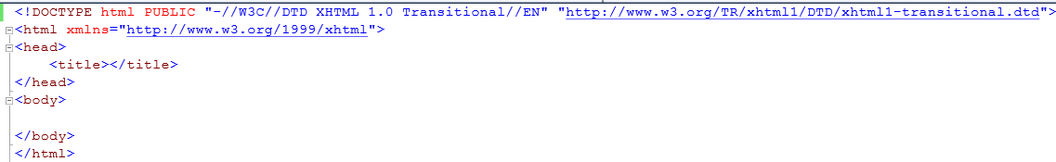
doctype介绍
doctype介绍：doctype的由来，主要是因为html有不同的版本，不同浏览器对html解析也不尽相同。用来告诉浏览器应该按照html那个版本来解析当前html页面并显示。html草图、html+、html2.0、html3.2、html4.0、html4.01、xhtml1.0、....、html5。
doctype声明，Document Type的缩写，一般放在第一行内容，最好是所有的回车、换行、空格等之前。因为HTML也有很多的版本，而doctype的作用就是告诉浏览器当前使用html的版本。浏览器可以基于此信息决定如何在屏幕中呈现各种信息。
建议所有的页面都是用doctype来标记，否则不同的浏览器默认展示html的方式可能不同。
doctype无需记忆，完整列表：http://www.w3.org/qa/2002/04/valid-dtd-list.html

Slide 11
HTML和XML的联系、区别（*）
html与xml相同点：
  都是标记语言、注释都是：<!-- 内容、内容 -->
  都可以通过dom编程方式来访问
  都可以通过CSS来改变外观
html与xml的不同点：
  xml语法要求更严格。
    有开始标签必须有结束标签、大小写一致、属性用双引号等。
  xml侧重于数据存储，html侧重于数据展示。趋势：数据存储与数据表现相分离(html中只有要显示的页面内容，样式都有CSS来控制,html页面中不再有<font>等标签，控制样式都用CSS)。
xhtml：可扩展超文本置标语言（eXtensible HyperText Markup Language，XHTML），更符合xml语法规范的html。xhtml的出现主要是为了向xml过度，通过xml+css也能实现很好的页面。【xhtml要求：全部小写、有开始结束标签、属性用双引号】
dhtml： Dynamic HTML的简称，就是动态的html。 HTML、样式表和JavaScript 的组合

Slide 12
html常用标签：文字格式
h标签（标题），HTML定义了<h1></h1>到<h6></h6>六个h标签，分别表示不同大小的字体。h1最大，h6最小。
<br/>只是回车，<p>是分段。<p>前后会有比较大的空白，而<br/>则没有。
<center>传智播客</center>居中显示.
<b>a</b>粗体，推荐<strong>。<i>b</i>斜体。<u>c</u>带下划线。<em>强调，斜体</em>
<sub>2</sub>下标，如：H<sub>2</sub>O
<sup>2</sup>上标，如：10<sup>2</sup>
<font></font>字体标签，<font color=“red“ size=“7” face=“隶书”>红色</font>。color（设置颜色） size（1-7） face（设置字体,设置字体是注意用户计算机中必须有该字体才能正常显示）
<hr> color size（厚度） width（长度） align=left/center/right （水平对齐方式。默认为剧中显示）
<pre> 预格式化 保持本色&nbsp;
注意：1.在编写html页面选用标签时，要根据语义来选用标签。比如：本来应该是一个列表项就用ul或ol，而不要用<br/>；本来需要<h1>标签的地方不能为了让字变小点而是用<h3>,而因该是用css来控制大小。尽量避免使用<font>、<b>、<i>等只用来修改展示样式的标签，使用更具有语义的标签+CSS样式。

Slide 13
html编码（特殊字符）©
用于显示一些特殊字符，有特殊含义的(<、>)以及键盘上无法输入的字符。
HTML编码以&开头，以;结尾。
在网页上显示hello<welcome>China，hello&lt;welcome&gt;China
特殊字符：HTML中<、>是有特殊含义的、空格是不会被显示的（输入一个带空格的字符串看看），所以需要特殊符号，相当于C#中的‘\n’转义符。&lt;（小于号，less than）；&gt;（大于号，greater than）；&nbsp;（空格，Nonbreaking space ）。见备注。
上网搜：ISO Latin-1 Character Set 或ISO Latin-1 字符集，查看所有。

Slide 14
URL、超链接uri
URL：URL表示资源在网络中的地址，比如 http://127.0.0.1:80/html/pages/a.htm、ftp://192.168.88.128/b.zip。还有URI的概念，比URL大，有的类中使用URI这种说法，可以暂时看成和URL一样就行。
超级链接：<a href="http://www.rupeng.com">如鹏网</a>。
<!--
target属性的一些取值：
_blank :在新窗口中打开
_self :在自己的窗口中打开
_parent :父窗口中打开
_top :表示在顶级窗口打开
框架名称：在指定框架中打开。
自己给窗口起个名字：mywin,则此后凡是target=mywin的都在该窗口打开
-->
a标签的一些常用属性：href、title、target、name（锚记时用）
<a>中还可以嵌套图片，这样就是点击图片打开连接<a href="http://www.rupeng.com"><img src="http://www.rupeng.com/forum/templates/uchome/images/logo.gif"/></a>

Slide 15
超链接深入
相对URL：相对URL表示相对于当前文档的资源，“/”表示网站根目录，“../”表示父目录，“../../”表示父目录的父目录，“./”或者不写任何斜线表示相对于当前路径的目录。站内引用最好用相对URL，这样域名改变了、目录改变了都不受影响。<a href="a.htm"><img src="a.jpg"/></a>
  <img src="../images/csharp1.jpg" alt="" title=""/>
  <img src="/images/csharp1.jpg" />
  不要再出现c:\aa\aa.jpg这种绝对路径了。
将<a>的target属性设定为"_blank"就可以在新窗口中打开超链接。国情：国内的网站很多都是默认在新窗口中打开。
锚记（两种用法）：
  1.用name属性为<a> 起名字：<a name="Last">这里是最后</a>。这样可以通过<a href="#Last">转到平台</a>来跳转到超链接的部分。
  2.直接使用其他元素的Id作为锚。<a href="#Id">go to Id</a>
  3.连接到其他文档的某个部分直接href="a.html#mao"
案例：去往评论、回到正文。多敲几个回车

Slide 16
图片
<img src=“a.jpg” alt="说明文字"/>注意图片是链接的，不是插入的，所以如果src指向的文件不存在了，就看不了了。alt属性为图片无法显示时的显示文本，鼠标方式去也会有悬浮提示“点击查看大图”；title用来显示当鼠标放到图片上时显示的文字；border属性指定边框，border="0"不显示边框；width、height属性指定图片的显示大小，如果不指定则是图片的原始大小。（秒杀抢购，节约流量“设置不显示图片”）
最好指定wsh、height，哪怕是原始尺寸大小，因为如果不指定大小，图片会不占位置，图片下载后才调整大小，会造成页面很乱、降低效率。如果指定了width、height哪怕图片没有加载完成，也会先把位置占上。
如果网页上要显示小图（比如缩略图），不要仅仅是把大图设定一下width、height来缩小，因为仍然会下载大图，会使得加载速度很慢。
易错，不要以为把bmp后缀改为jpg就是改文件格式了！
注意：img一般情况下都要设置alt值，除非该图片仅仅用来装饰，没有实际意义，则可将alt=""设置为空，但不能不设置alt。
浏览器每次遇到img则向服务器发送一次请求，除非img的src路径一样则用缓存。

Slide 17
知识补充
px (Pixel)单位名称为像素，相对长度单位，像素（px）是相对于显示器屏幕分辨率而言的（随着屏幕分辨率而变化）,国内推荐； QQ截图也是使用PX作为长度宽度单位。
em单位名称为相对长度单位。相对于当前对象内文本的字体尺寸，国外使用比较多；如当前对行内文本的字体尺寸未被人为设置，则相对于浏览器的默认字体尺寸。行间距、宽度等，见备注。

Slide 18
列表、表格
dl→description list(描述列表)，见备注1。
  一般可用于名词解释之类。类似于“字典”
ul→unordered list(无序列表)，注意多个ul嵌套时的写法。见备注2
ol→ordered list(有序列表)，见备注3。
用嵌套ul或ol来模拟二级菜单。见备注4。
<ol>与<ul>都有一个type属性，用来设置序列的显示样式。type的取值可以是：A、a、1、i、I、disc、circle、square。(可用CSS控制ul、ol的type样式)

Slide 19
列表、表格
表格：<table></table>为表格，在内部通过<tr>创建行，<tr>内部通过<td> 创建单元格。可以将table的border属性设为0来隐藏表格线。演示表格。
  cellpadding（填充）、cellspacing（间距）。这两个属性都是属于table标签的属性。见备注1.cellpadding：用来统一设置表格中每个单元格的填充大小。cellspacing：用来统一设置表格中每个单元格与单元格之间的间距。
  <tr>的属性：align，水平对齐，可选值left、right、center；valign，垂直对齐，可选值top、middle、bottom。
  <td>也有align和valign。<tr align="right"><td>tom</td><td align="left">20</td><td>男</td></tr>：子标签默认继承父标签的属性，如果自己单独指定了属性，则会覆盖父标签的属性。
  还可以使用rowspan(合并行)、colspan（和并列）进行单元格的合并。rowspan、colspan是td的属性。
  一个完整的表格。table、caption、thead、tbody、tfoot、tr、th、td。见备注2. (查找vs2008msdn(目录-web开发-))

Slide 20
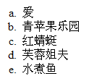
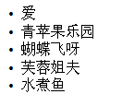
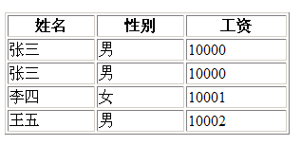
练习
练习1：分别使用<ol> <ul> 显示歌曲列表，<ol>使用a,b,c格式显示，<ul>使用实心圆显示。
练习2：使用<table>做一个员工表格.显示员工姓名、性别、工资，表头加粗、居中显示。显示4个员工。见备注。

Slide 21
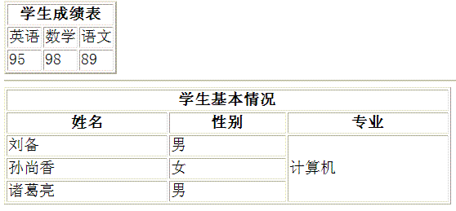
练习
练习3：跨行跨列。学生成绩表格、学生基本情况表格

Slide 22
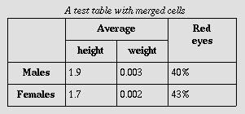
表格练习，作业：
注意：当单元格内容为空时，加<!DOCTYPE html PUBLIC "-//W3C//DTD XHTML 1.0 Transitional//EN" "http://www.w3.org/TR/xhtml1/DTD/xhtml1-transitional.dtd">
与不加的区别。（没有doctype的时候需要手动添加&nbsp;）

Slide 23
表单form
网站表单与填表。
<form>标签为表单标签。如果要把数据提交到服务器，则需要将<input>、<textarea>、<select>等表单元素放到form中。
<input>是主要的表单元素，type的可选值：submit（提交按钮）、button（普通按钮）、checkbox（复选框）、file（文件选择框）、hidden（隐藏字段）、image（图片按钮）、password（密码框）、radio（单选按钮）、reset（重置按钮）、text（文本框）。<input type="file" />

Slide 24
input表单详解
form标签，该标签不能嵌套。
submit：点击submit按钮表单就会被提交给服务器，中文IE下默认按钮文本为“提交查询”，可以设置value属性修改按钮的显示文本
text：size属性为宽度，value为值，maxlength为可以输入的最大长度，readonly只读。<input type="text" readonly/>（只写属性名，不写属性值）或者<input type="text" readonly="readonly" />（推荐）
checkbox：checked属性表示是否被选中，<input type="checkbox" checked />或者<input type="checkbox" checked="checked" />(推荐)checked、readonly等这种一个可选值的属性都可以省略属性值。
radio：相同name属性的为一只有组，不同radio设定不同的value值，这样通过取指定name的值就可以知道谁被选中了，不用单独的判断。【radio、checkbox一般控件都显示在文字之前。】
file：使用file，则form的enctype必须设置为multipart/form-data、method属性为POST（*）
image：使用src属性指定图片的地址，用来实现美化的“登录按钮”。用图片实现的submit按钮，同时提交了用户点击图片的坐标。

Slide 25
<select>标签
用来创建类似于WinForm中的ComboBox或者ListBox
如果size属性大于1就是ListBox（size的值为显示出来的列表数量），否则就是ComboBox。<select multiple>或者<select multiple="multiple">（推荐），那么就是可以多选的ListBox。
select中的项是<option>，<option>北京</option>还可以设定项的值<option value="1">北京</option>。
将一个option设置为选中：<option selected>333</option>或者<option selected="selected">333</option>(推荐)就可以将这个项设定为选择项
如何实现“不选择”，添加一个<option value="-1">--不选择--<option>，然后编程判断select选中的值如果是-1就认为是不选择。
select分组选项，可以使用optgroup对数据进行分组，分组本身不会被选择，无论对于下拉列表还是列表框都适用。见备注。

Slide 26
其他标签
<textarea>多行文本（也是表单元素）：<textarea>文本</textarea>，cols=“50”、rows=“15”属性表示行数和列数。
<label>：在<input type=“text”>前可以写普通的文本来修饰，但是单击修饰文本的时候input并不会得到焦点，而用label则可以，for属性指定要修饰的控件的id，<label for=“txt1” >asdfad</label>；”txt1”为被修饰的控件设置一个唯一的id。(label的accesskey=“r”属性指定快捷键，FF不支持)
  <label for="ma">婚否</label> <input id="ma" type="checkbox" />
  另一种写法，直接包含：<label >婚否：<input type="checkbox" /></label>
fieldset：GroupBox效果，将控件划分一个区域，看起来更规整
  <fieldset style=“设置样式”>
  <legend>常用</legend>
  <input type="text" />
  </fieldset>
submit(提交)、reset(恢复为默认值)
*滚动文字 <marquee>
*播放声音（dw中添加媒体→插件）、显示flash，见备注。

Slide 27
表单元素中有两个值得注意的属性：
  id和name
  id的主要作用是为了客户端javascript操作方便,id属性绝对不能重复。
  name的主要作用是为了能将数据提交到服务器，如果一个元素没有name属性，那么该元素的数据不会提交到服务器。

Slide 28
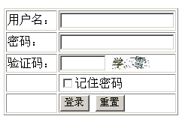
练习
练习1：实现登录界面，有用户名、密码、验证码（使用普通图片代替）、“记住密码”复选框、登录按钮、重置按钮。使用Table进行布局。使用label来写修饰文本。

Slide 29
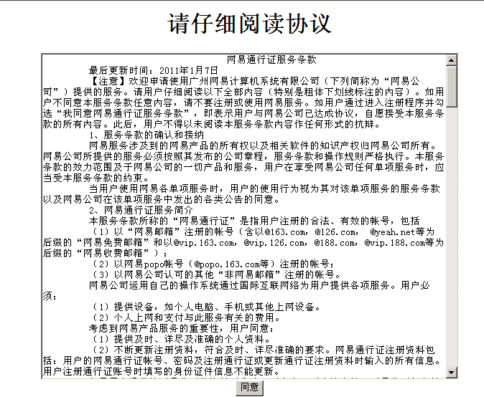
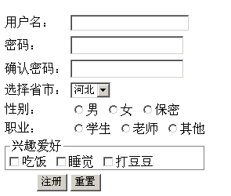
练习2：实现注册页面，分为两个页面，第一个页面是协议显示页面，点击“我同意”超链接进入第二个注册页面，填写内容：用户名、密码、重复密码、省份（下拉列表）、性别（男、女、保密三个Radio）、职业（学生、公司职员、其他三个Radio）、爱好（登山、篮球、足球、读书、游泳五个CheckBox）。使用label来写修饰文本。将爱好几个CheckBox放到一个fieldset(GroupBox)中

Slide 30
meta标签(*)元信息、元数据、元素据
meta标签包括在head标签中。主要用来描述页面自身信息,元信息。
<meta>标签，<meta>有指定name和指定http-equiv两种用法：
  <meta name=“名字” content=“值” />关于网页的描述信息。
  <meta http-equiv="名字" content="值" />模拟http响应头信息。这个信息主要是给浏览器软件来识别使用的。
例如：
  <meta name=“keywords” content=“新闻,娱乐,八卦”/>
  <meta name=“description” content=”中国最全的八卦新闻”/>
  <meta http-equiv="Content-Type" content="text/html;charset=utf-8" />指定网页编码
  <meta http-equiv="Refresh" content="3" /> 三秒钟后刷新此网页。
  <meta http-equiv="Refresh" content="3;url=http://www.rupeng.com" /> 三秒钟后重定向到新网页。发帖成功后提示“发帖成功，即将转向帖子查看页面”。
  <meta http-equiv=“Cache-Control” content=“no-cache” /> 禁止浏览器缓存页面。
在MSDN中输入meta。

Slide 31
使用VS创建网页
新建Web项目（新建→ASP.Net Web应用程序、新建网站），新建html页面（添加→新建项→Web→HTML页）
查看页面的方式：
  切换到“设计”视图，可以在这里查看初步的预览效果，不是很准，可以在“设计”视图从工具箱中拖放控件可视化的设计，设计复杂页面的时候很少直接可视化设计。
  在编辑器上点右键，选择“在浏览器中查看”。无法进行调试。
  将要查看的页面设为起始页（在文件上点击右键“设为起始页”），然后点击“启动调试”。可以调试。
学没有JS、C#代码的时候用“在浏览器中查看”。修改页面不用关闭浏览器再打开，刷新就可以。
自动提示快速完成页面，结束标签<自动补全，Ctrl+J自动提示。

Slide 32
Div层（什么都可以放）、Span(文本)
div属于“块级元素”block，span属于“内联元素”inline,但是可以通过css来改变。
div：<div></div>将内容放到层中，就以将这些内容当成一个整体进行处理，比如整体隐藏、整体移动等。div非常强大和常用。类似于WinForm的Panel。
span：div是将内容放到一个矩形的区块中，会影响布局（两端会换行），而span只是把一段内容定义成一个整体进行操作，但不影响布局、显示（两端没有换行）。演示：一行文字用span与div截取部分文字的区别。
Div在网页布局中使用非常多。
Span一般用来圈住一小段文字，设置不同的样式。为什么不用<font>标签，因为用<span>可以通过CSS来设样式。
html这些标签去哪里查？Msdn目录→ web开发 → HTML and CSS → HTML and DHTML Reference → Objects
http://www.w3.org

Slide 33
样式表、CSS
CSS（层叠样式表，Cascading Style Sheets）是用来美化页面用的，可以对页面元素进行更精细的设置，样式主要描述元素的字体颜色、背景颜色、边框等。
使用CSS的好处：
  外观美化 布局、定位
  样式表能实现内容与样式的分离，方便团队开发
  方便统一定义格式,修改也方便.
  HTML标签的外观样式比较单一
    页面色彩不生动
    样式修改不方便
  样式表的作用：为网页设置外观，相当于华丽的衣服。

Slide 34
常见CSS样式
Css样式的属性的键值对之间用“：”（冒号）隔开，而不同的属性之间用”;”（分号）隔开。
css计量单位：css中表示宽度、距离时有多种计量单位：px（像素）、30%（百分比）、em（相对单位）等。width:20px。
background-color:Red;背景颜色；background-image:url();背景图片，建议同时设置。
color：文本颜色、text-indent:2em;首行的缩进效果。、letter-spacing:1em;字母间距，word-spacing:单词间距；text-transform:uppercase;设置单词大小写，首字母单词大小写等。font-size，font-family等，font缩写font:12px 宋体;至少得有这两项
border-style:solid;边框风格，实线（默认是没有），还有dotted(点)等值；
border-color：边框颜色；
border-width：边框宽度(默认是0)。
例子：style="border-color:Red;border-width:1px;border-style:dotted;"
display：元素是否显示，可选值none（不显示）、block （显示为块级元素，此元素前后会带有换行符。）、inline（显示为内联元素，元素前后没有换行符 ,为div增加display:inline;样式后与span显示效果一致。注意：【
<!DOCTYPE html PUBLIC "-//W3C//DTD XHTML 1.0 Transitional//EN" "http://www.w3.org/TR/xhtml1/DTD/xhtml1-transitional.dtd">
<html xmlns="http://www.w3.org/1999/xhtml"> 】）等。
cursor，鼠标在元素上时显示的光标图标，可选值：cursor（默认光标）、pointer（超链接上的手）、text（输入Bean）、wait（忙沙漏）、help（帮助）等。还可以通过cursor:url(dinosau2.ani)使用ani、cur格式的自定义光标图片。
LI不显示圆点：LIST-STYLE-TYPE: none;一般设在li或者ul上
margin(与表格的cellspacing属性类似)、padding(与表格的cellpadding类似。)
margin:值1; //上右下左都是 值1。
margin:值1 值2; //上下为值1，左右为值2.
margin:值1 值2 值3; //上为值1 左右为值2 下为值3;
margin:值1 值2 值3 值4; //每个值分别是：上 右 下 左;(顺时针方向)

Slide 35
样式选择器[Id>class>标签]
对于非元素内联的样式需要定义样式选择器，通俗的说就是这个样式适合于哪些元素，三种：标签选择器、class选择器和id选择器。
标签选择器 input{border-color:Yellow;color:Red;}，对于指定的标签采用统一的样式
class选择器，以定义一个命名的样式，然后在用到它的时候设定元素的class属性为样式的名称，还可以同时设定多个class，名称之间加空格
  样式名称开头加“.”
  .warning{background:Yellow;}
  .highlight{font-size:xx-large;cursor:help;}
  <table><tr><td class="highlight">aaa</td><td class="warning">bb</td><td class="highlight warning">ccc</td></tr></table>
同一个标签可以应用多个类选择器（空格隔开）。
选择器的优先级：Id>class>标签
如果样式表中的定义有重复，则以最后一个定义为准。

Slide 36
标签+class选择器
class选择器也可以针对不同的标签，实现同样的样式名对于不同的标签有不同的样式，只要在样式名前加标签名即可。
  input.accountno{text-align:right;color:Red;}
  label.accountno{font-style:italic;}
  <input class="accountno" type="text" value="11111111111" />
  <label class="accountno">333333333333333333</label>

Slide 37
id选择器
为指定id的元素设定样式，id前加#
#username
{
font-size:10px;
}
<input id="usersname" type="text" value="aaaaaaaaaaaa" />
style、class可以同时组合使用
<input id="username" class="accountno" style="font-size:40px;color:red" type="text" value="aaaaaaaaaaaa“ />

Slide 38
更多选择器(*)
包含选择器（层次选择器）：
  P strong{ background-color:Yellow}
  表示P标签内的strong标签内的内容使用的样式
  <strong>fadsfasdfads</strong>
  <p><strong>adfasfd</strong></p>
组合选择器，同时为多个标签设定一个样式
  H1,H2,input{background-color:Green}
  <h1>nihao</h1>
  <input type="text" value="test" />
(*)其他CSS选择器：div > p(子选择器)、div + p（相邻选择器）、…。IE7以下不支持。在jQuery中还会学习。jquery

Slide 39
伪选择器
伪选择器：为标签的不同状态设定不同的样式：
A:visited：超链接点击过的样式；A:active：选中超链接时的样式；A:link：超链接未被访问时的状态；A:hover：鼠标移到超链接时的状态。
A:link {TEXT-DECORATION: none}
A:visited {TEXT-DECORATION: none}
A:hover {TEXT-DECORATION: underline}
A:active {TEXT-DECORATION: none}/*LVHA*/
  说明：TEXT-DECORATION: none表示超链接不显示下划线。
不是所有的元素都支持伪选择器。（不同浏览器支持情况不一样,IE7以下不支持input:hover等标签。），目前大多数只在A标签时使用。
  注意浏览器缓存问题。
其他伪类：:first-letter首字母、:first-line首行、:focus获得焦点
思考：页面上 部分超链接默认是红色、部分超链接默认是白色。怎么实现？（.myAnchor:link）

Slide 40
使用CSS的三种方式
CSS主要有元素内联、页面嵌入和外部引用三种使用方式。CSS是描述元素的皮肤！
  元素内联(行内样式表)，直接将样式写入元素的style属性中，<input type="text" readonly="readonly" style="background-color: #FF00FF" />，适用于样式没有可复用性的场合。
  页面嵌入（内嵌样式表）：在head中加入
    <style type="text/css">
    input{border-color:Yellow;color:Red;}
    </style>
    表示页面中所有input都是采用指定的样式。适合于样式复用，减小页面体积
  外部引用（外部样式表），将css内容写入css后缀的文件
    textarea{background:yellow}
    然后在页面中引用，在head中加入
    <link type="text/css" rel=“stylesheet" href="s1.css" />
    适合于多个页面共享css。

Slide 41
推荐把尽可能多的样式写到单独的css文件中，这样可以复用，美工人员和开发人员很好的分工。
只有页面特有的样式才写到<style>中
只有元素特有的样式才写到元素的style属性中。
如果不同级别的样式有冲突，详细级别、子元素的会覆盖更高级别、父元素的。就近原则，最后定义的覆盖前面定义的。
CSS中的注释： /* */
优先级：行内样式表 >( 内嵌样式表 | 外部样式表)

Slide 42
文档流
文档流：将窗体自上而下分成一行行, 并在每行中按从左至右的顺序排放元素。
position:absolute;绝对定位,
  即完全脱离文档流, 相对于position属性非static值的最近父级元素进行偏移，或者是整个文档。
position:fixed;固定定位,IE6及以下版本不支持。
  即完全脱离文档流, 相对于视区进行偏移.
position:relative;相对定位,
  这个属性值保持对象所在文档流中的位置，相对于元素在文档流中位置进行偏移. 但保留原占位.可以设置top, left, right, bottom定位
position:static; 默认值 文档流
使用z-index,需要设置position:absolute;z-index大的在上面。

Slide 43
Div+CSS布局(*)
网页布局就是“这块内容显示在左边，那两块内容并排显示，那块内容漂浮在页面上”。
不要使用<table>进行布局，因为：table可能会在所有tr、td加载完成以后才显示，所以加载完成之前界面是一片空白；用table布局会将布局方式写在html中，违反了“语义性”原则；用table会影响搜索引擎的抓取，不利于SEO。因此Table用来表达真是表格状数据的东西，布局用Div(层)+Css来做,Div用来圈定元素，CSS用来定义元素的位置。
Div+CSS就是将要布局的内容用<div>切成块，然后使用css描述每个块的大小、位置等。
布局最重要的一个属性就是float，查看资料。
初学不用研究太深，能读懂、会用就可以，备注有很多案例。
演示：
  两个层并排排列float:left;
  层的相对居中margin:0px auto;
  层的自动高度（填满整个屏幕）。见备注1.
  overflow:auto;zoom:1;内部层浮动以后，外部层自适应高度。(zoom:1,缩放比例，1表示1倍大小（原始大小。）)
  CSS zen garder《CSS禅意花园》

Slide 44
补充知识
当使用表格布局的时候，不要建一个非常复杂的表格，而是使用表格嵌套表格，这样虽然代码会多点，但思路清晰，便于修改。
CSS中后定义的样式可以将先定义的样式覆盖，但通过!important可以提高优先级。（color:red !important; color:green;最后显示是red;）
CSS选择器优先级：
  【Id选择器 > 类选择器 > 标签选择器】
z-index
@import url(xx.css);
  在一个css中，添加对其他css文件的引用。
CSS中的注释：/* */
盒子模型，在进行网页布局时需要明白。见下页。

Slide 45
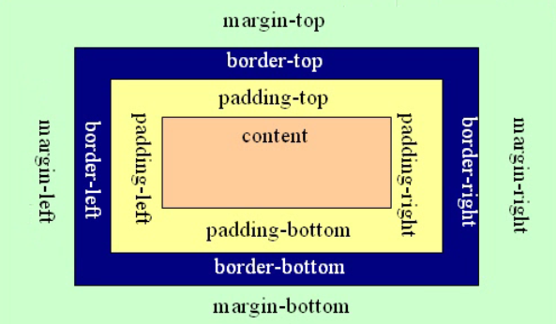
盒子模型-每个元素都有盒子模型（每时每刻我们都在用）

Slide 46
框架简介
frameset 框架页里不能有body.
  <frameset rows="30%,65%,*" cols=“50%,50%”>
  <frame src="top.htm" noresize/>
  <frameset cols="20%,80%">
  <frame src="left.htm" noresize/>
  <frame src="main.htm" noresize/>
  </frameset>
  <noframes>
  <body>当浏览器不支持框架时，显示这个body中内容</body>
  </noframes>
  </frameset>
测试target属性的其他取值：top、parent、框架名。
iframe(不分割当前页面，就可以嵌入其他页面。)
  <iframe src="iframe.htm" name="0" width="0" height="0"></iframe>

